Slide 1

OPEN SUSE
Bardia
Nikbakhsh

Slide 2
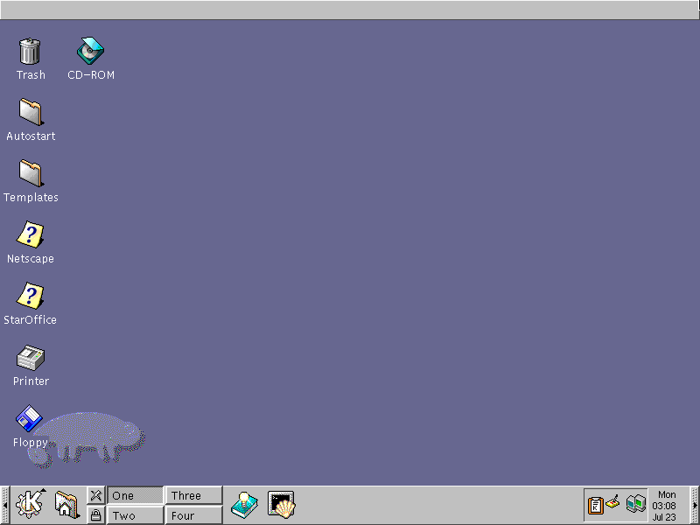
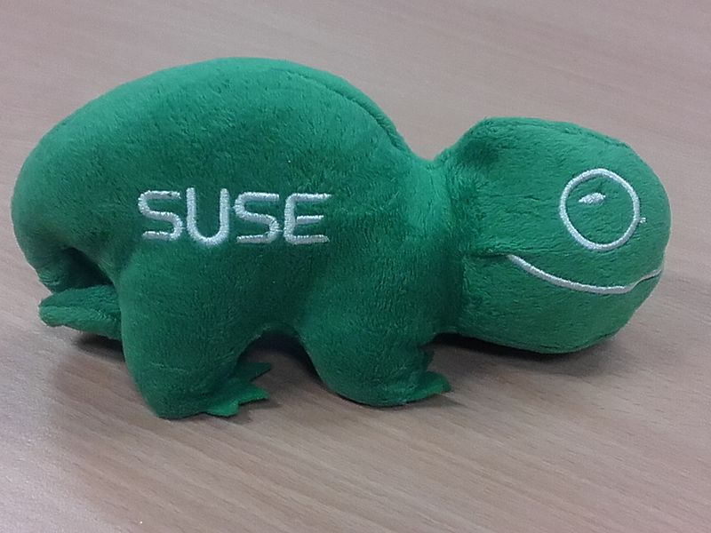
تاریخچه SUSE Linux
Linux OS
Early 1994
Europe
YaST

Slide 3
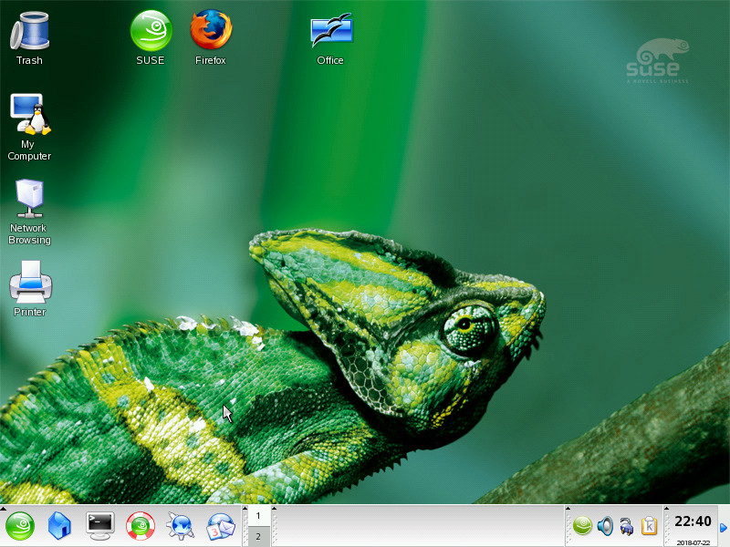
تاریخچه Open SUSE
اپن سوزه لینوکس یک توزیع لینوکسی تحت حمایت شرکت SUSE Linux میباشد که نسخه ای آزاد و رایگان از SUSE Linux بود. (علت وجود واژه‌ی Open) که در سال 2005 رسما اولین نسخه از Open SUSE منتشر شد.

Slide 4
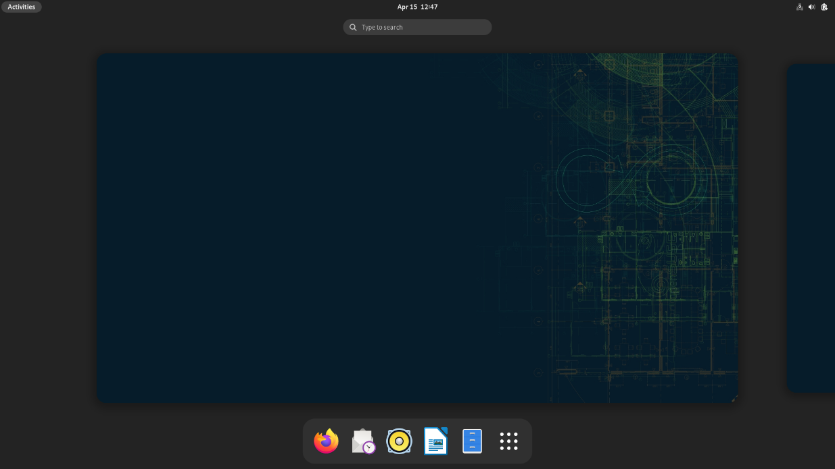
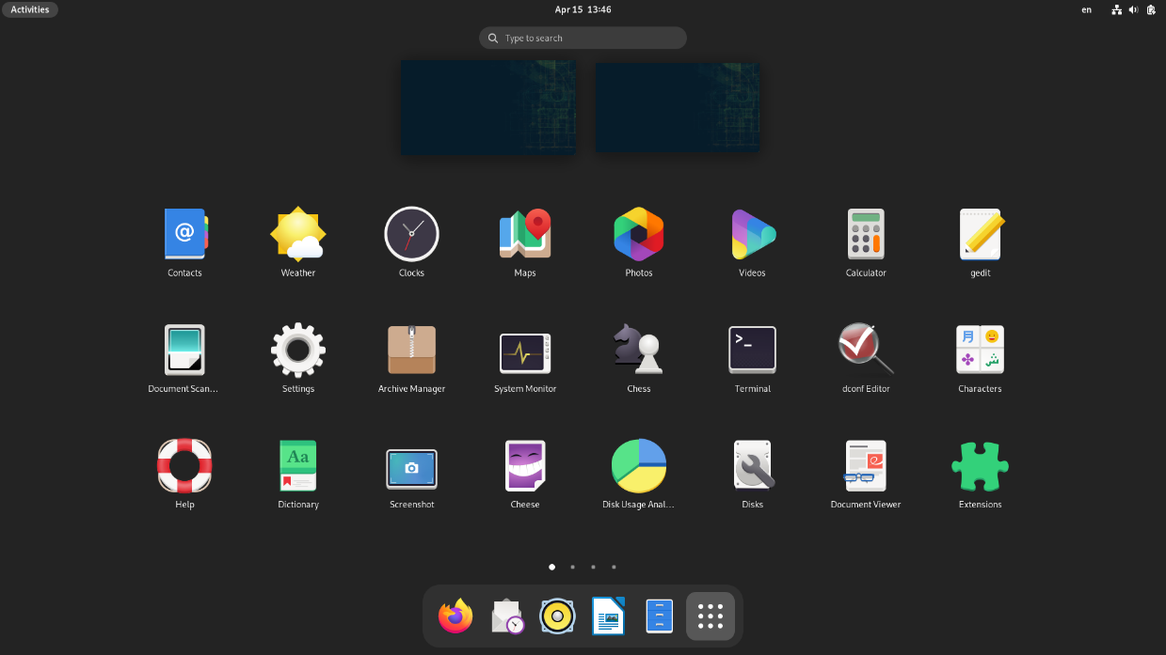
انواع دسکتاپ در OPEN SUSE

Slide 5
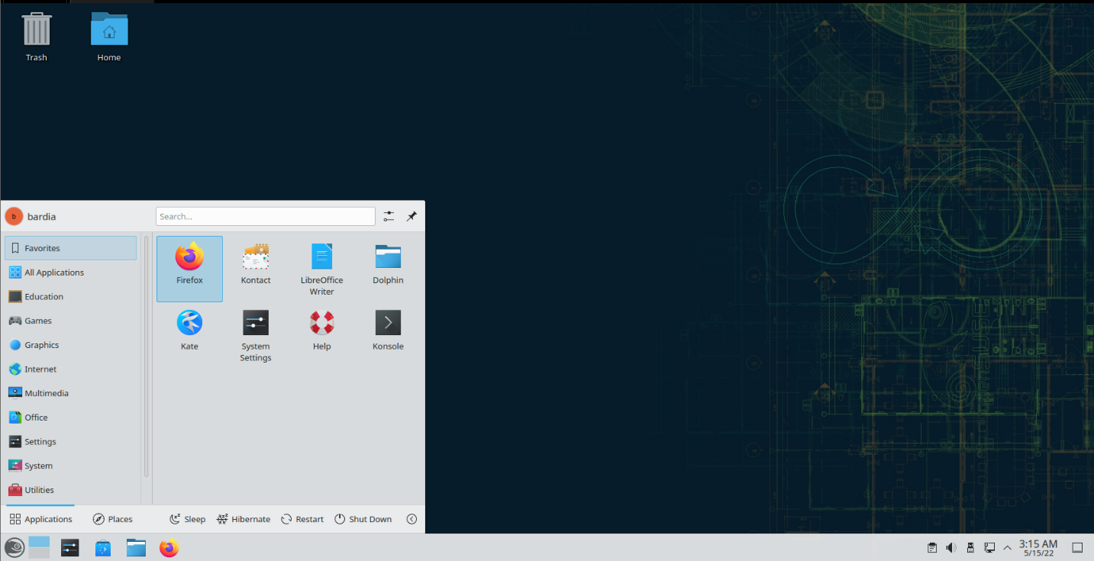
دسکتاپ KDE

Slide 6
SuSE Linux 7.1 در ۲۴ ژانویه سال ۲۰۰۱

Slide 7
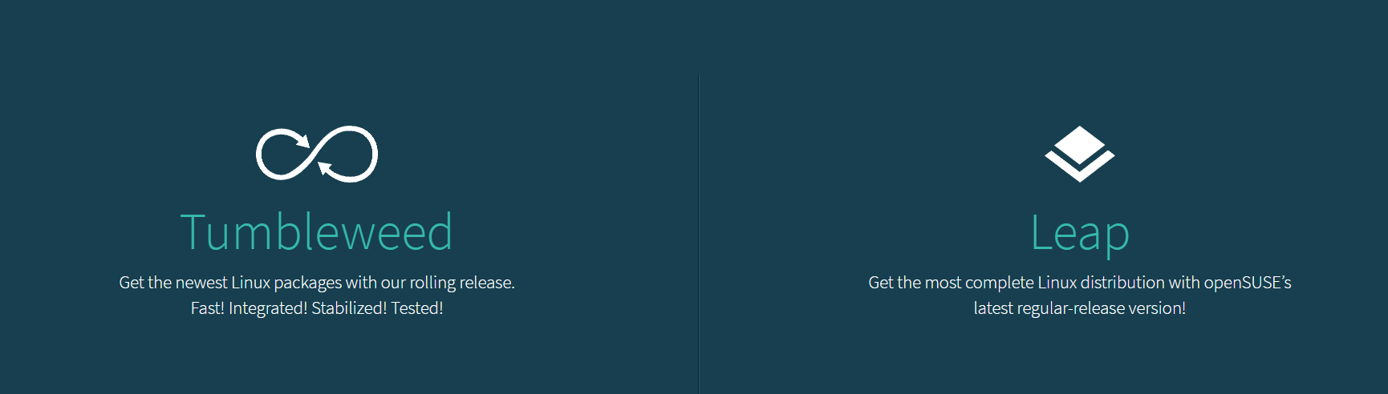
نسخه های OpenSuSE
https://www.opensuse.org

Slide 8
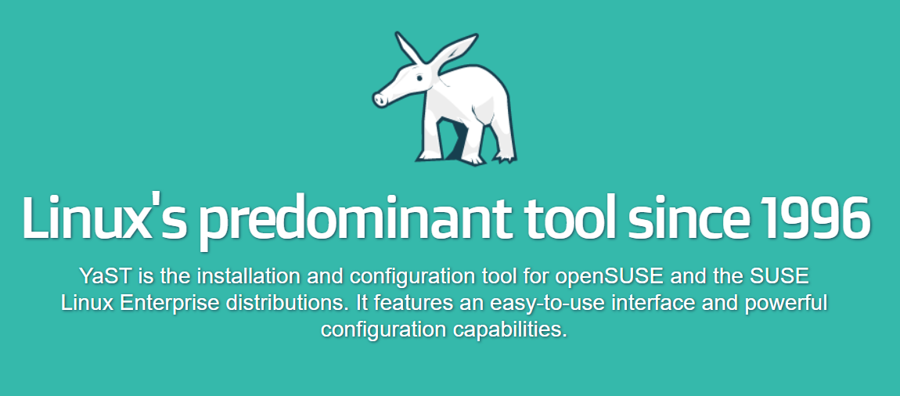
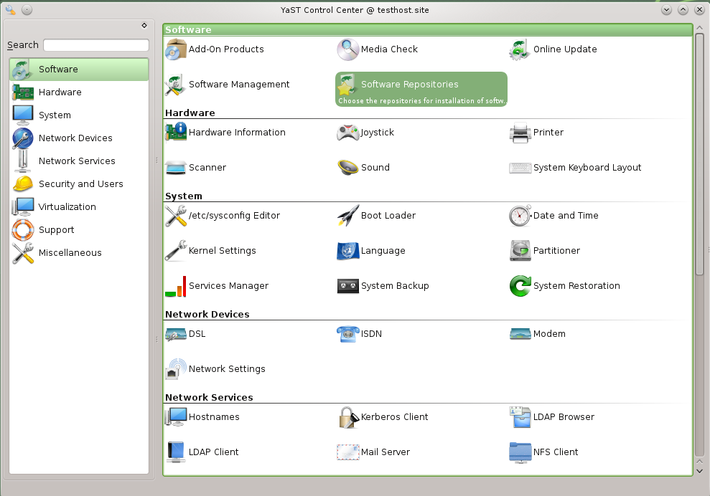

YaST

Slide 9
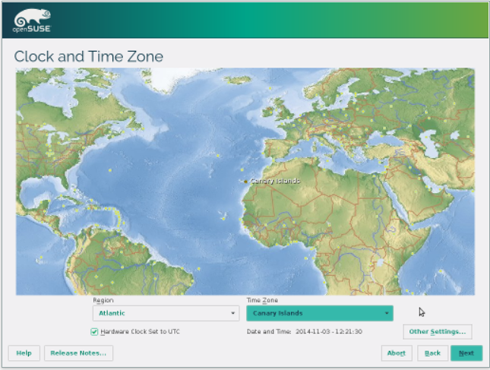
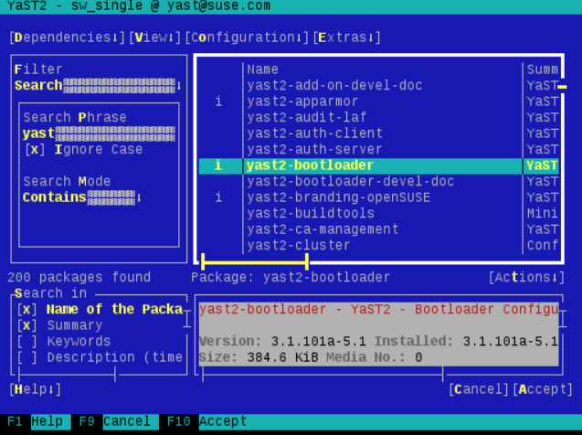
ویژگی های YaST

Slide 10
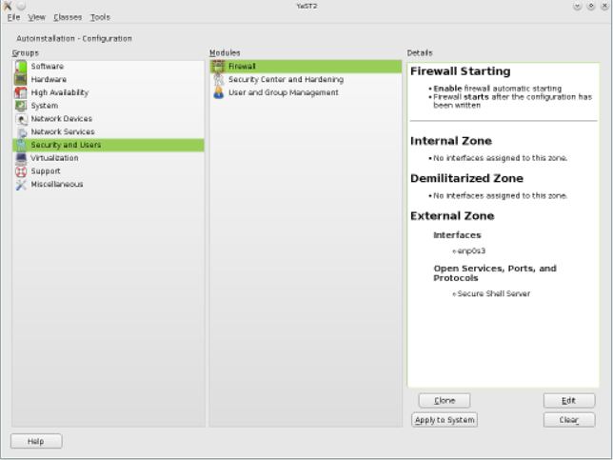
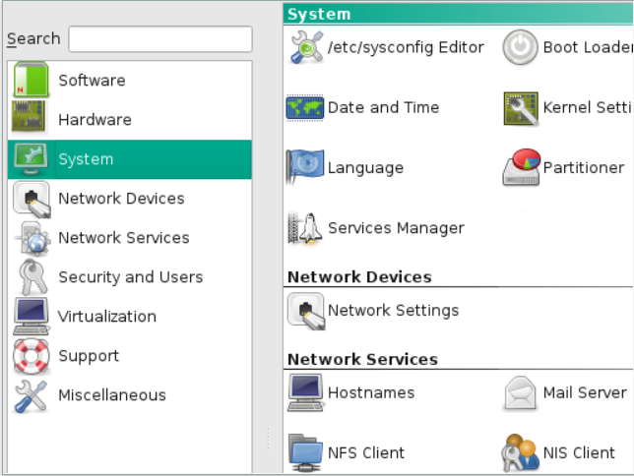
ویژگی های YaST
Auto Yast
Module

Slide 11
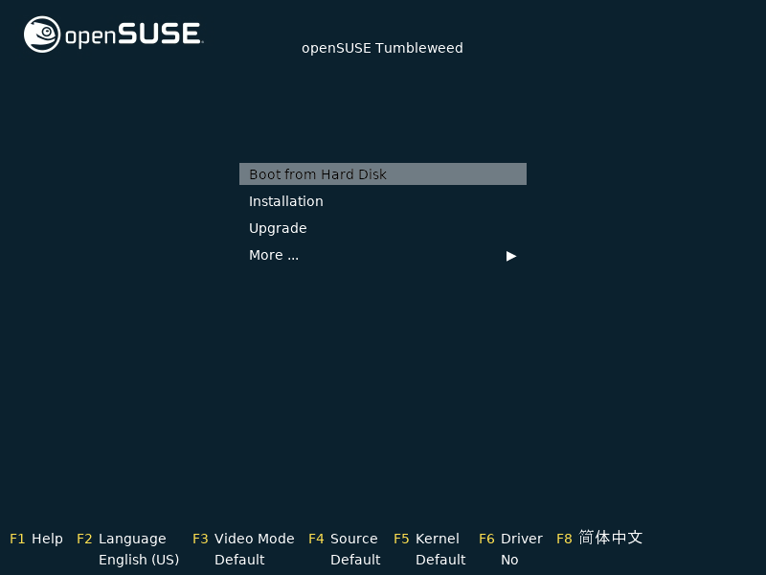
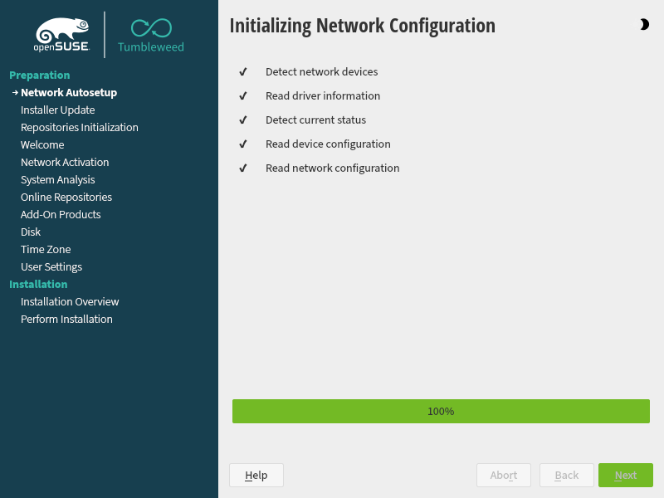
نصب OpenSuse
محیط Setup یاست

Slide 12
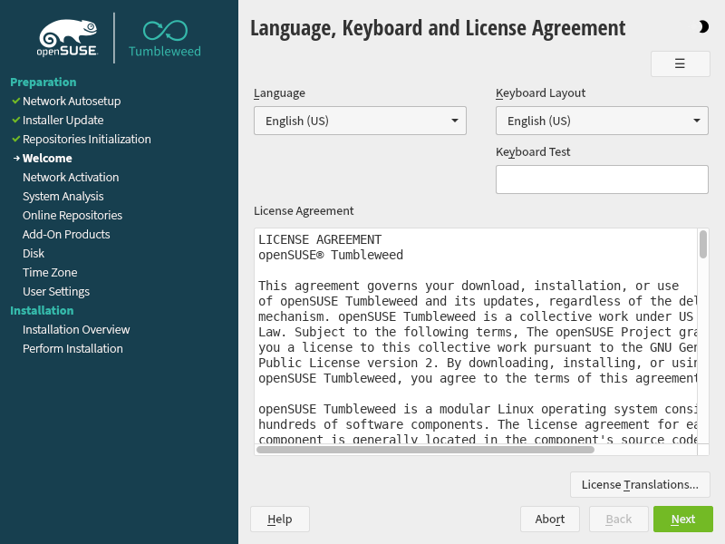
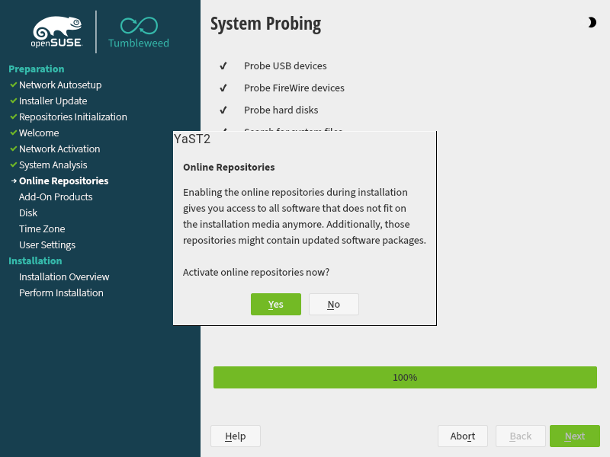
نصب OpenSuse

Slide 13
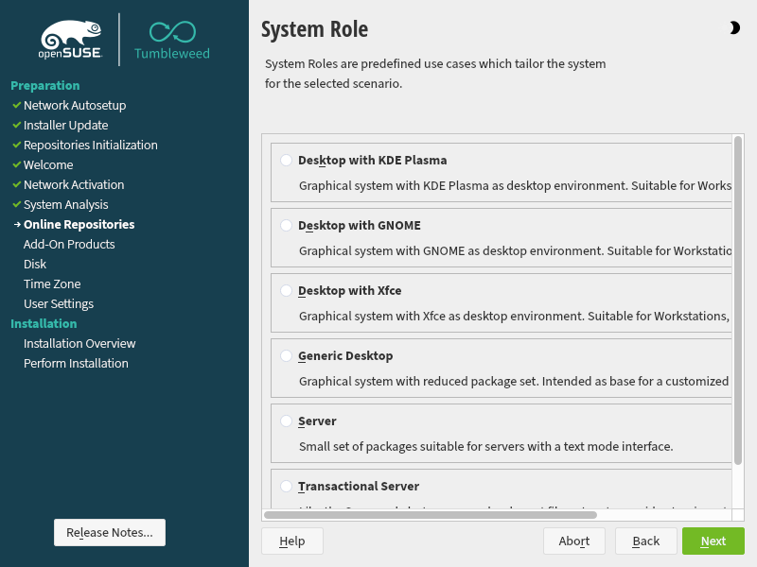
نصب OpenSuse

Slide 14
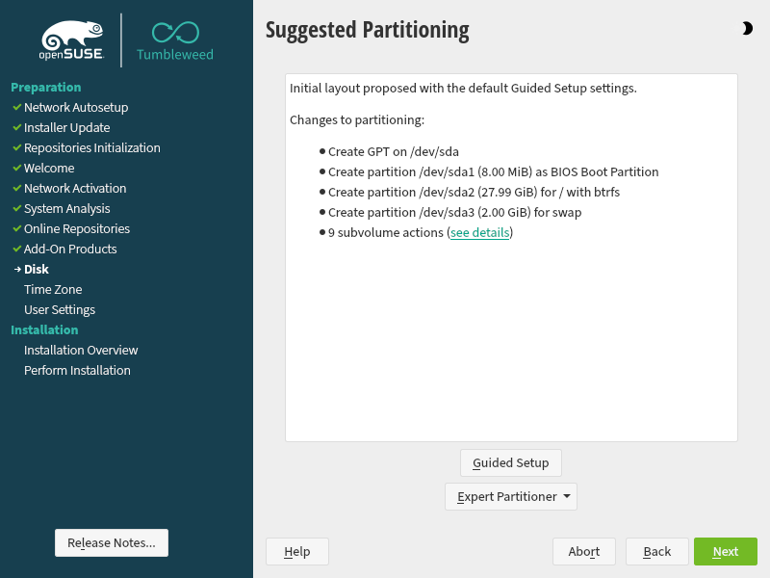
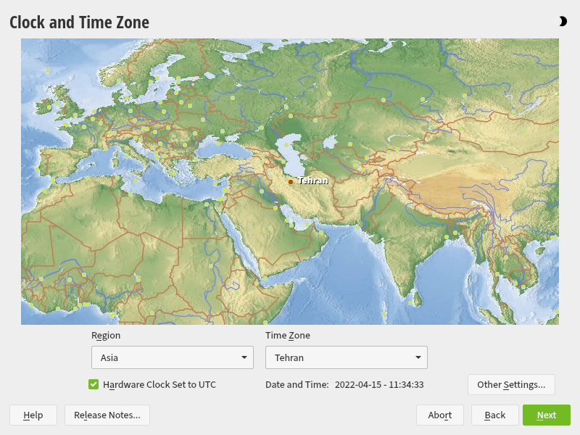
نصب OpenSuse

Slide 15
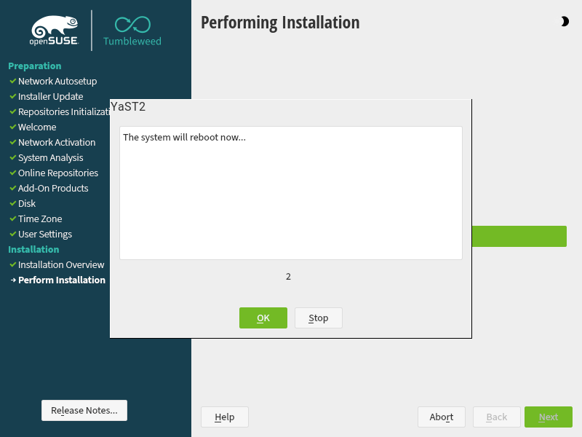
نصب OpenSuse
AutoYast

Slide 16
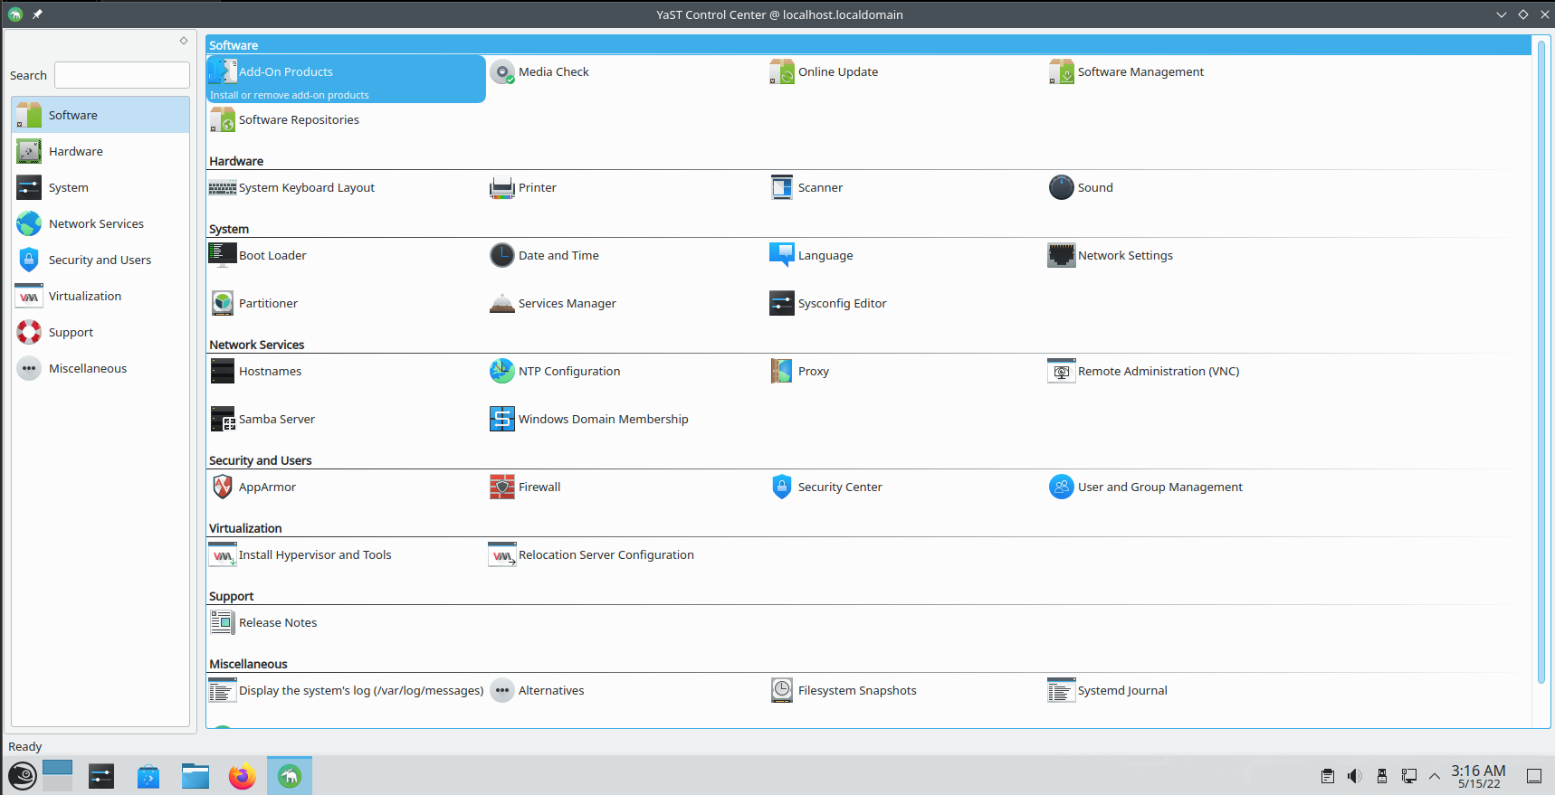
معرفی بخش های کنترل سنتر YaST

Slide 17
پایان

